Slide 1

Projet Thoth
Plateforme cours particulier et prof – élève
Système de paiement et d’accréditations pour les professeurs
Gestion des utilisateurs avec Django Admin
Faciliter la création de réseau d’apprentissage
Développer des communautés solidaires
Réduire les coûts d’apprentissage pour les élèves

Slide 2
Project Highlight Report – Knowledge Management / Continuous Improvement
Overall project summary and outlook |  |  | G | Project Sponsor: Project Manager: | Nathan
Nous avons accompli environ 80% du développement de notre plateforme de réseau social éducatif, nous avons réussi à créer un environnement virtuel dynamique où les élèves et les enseignants peuvent interagir directement, simulant ainsi l'expérience d'une salle de classe traditionnelle. Nos efforts ont permis la création de salles virtuelles dédiées à l'échange de connaissances, à l'entraide entre pairs et même à des cours particuliers en ligne. Pour finaliser le projet ,l'intégration d'un système de paiement est réquise |  |  |  | Report Date: Covers period: | 14/01/2024 – 24/04/2024
Work package | Team Manager | This week’s achievements |  | Next week’s tasks
Inplémentation du squelette du site internet | Nathan | Completé |  | Attribution des accès spécifiques aux utilisateurs
Création des rooms d’études et de la charte graphique | Damien et Nathan | Complété.finaliser le système de paiement et la fonctionnaliité à finaliser des creations des rooms |  | Mise en place du système de paiement avec paypal
Sécurisation du site | Erol | Completé |  | Finaliser le cahier des charges
Milestone | Progress |  | Baseline | F’cast
Une première version du site est disponible | Lancé depuis le 20 avril 2024 | 44/B | 26/5 | 14/6
Système de paiement défini | Compréhension de la doc de l’API Paypal ,implementation réquise | B | 18/4 | 28/6
Key actions / decisions required
Faire des réunions pour d’avantage segmenter le travail pour et pour plus d’éfficacité
ID | Key Issues / Risks | Mitigation Plan | Manager
I 10 | Difficultés avec le système de paiement | Mettre en place un systeme simplifié avec api
! 11 | Documentation technique imcomplète | Rajouter une personne sur cette tâche -> Rafael
Key: |  | B | Complete | R | Requires urgent action | A | Needs attention | G | On track
Project web site link
9

Slide 3

Techno

Slide 4

Paiement sécurisé

Slide 5
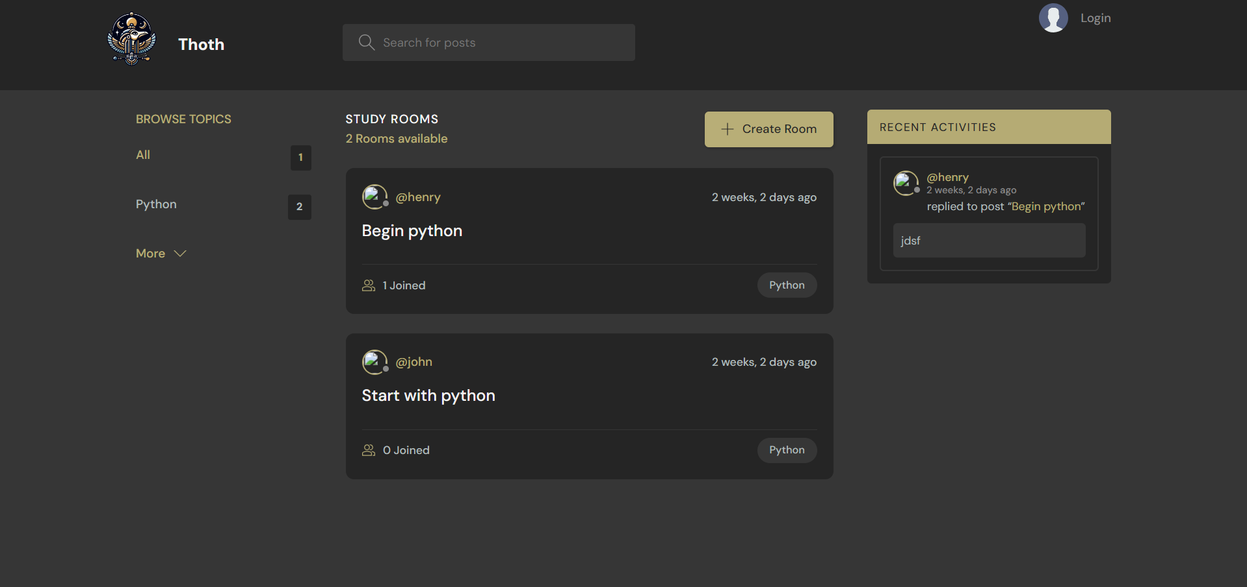
Page principale

Slide 6
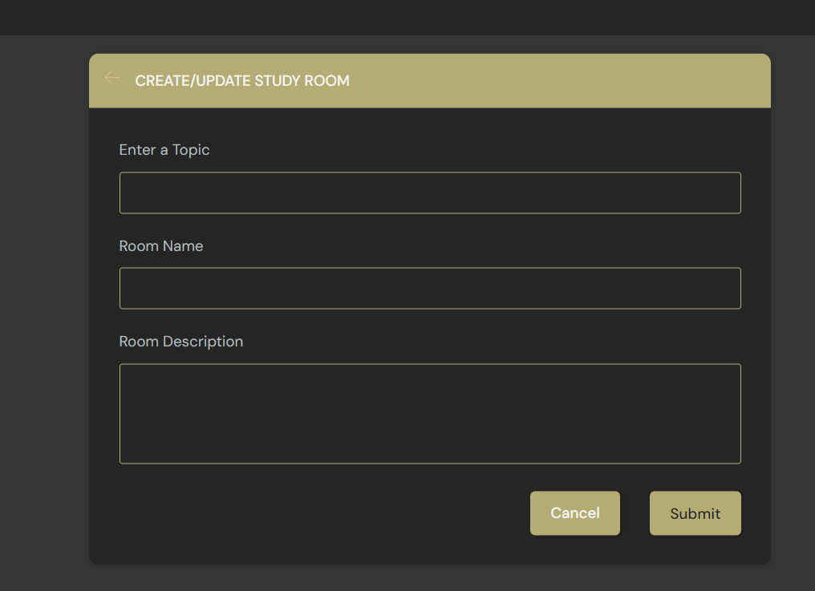
Création de rooms

Slide 7
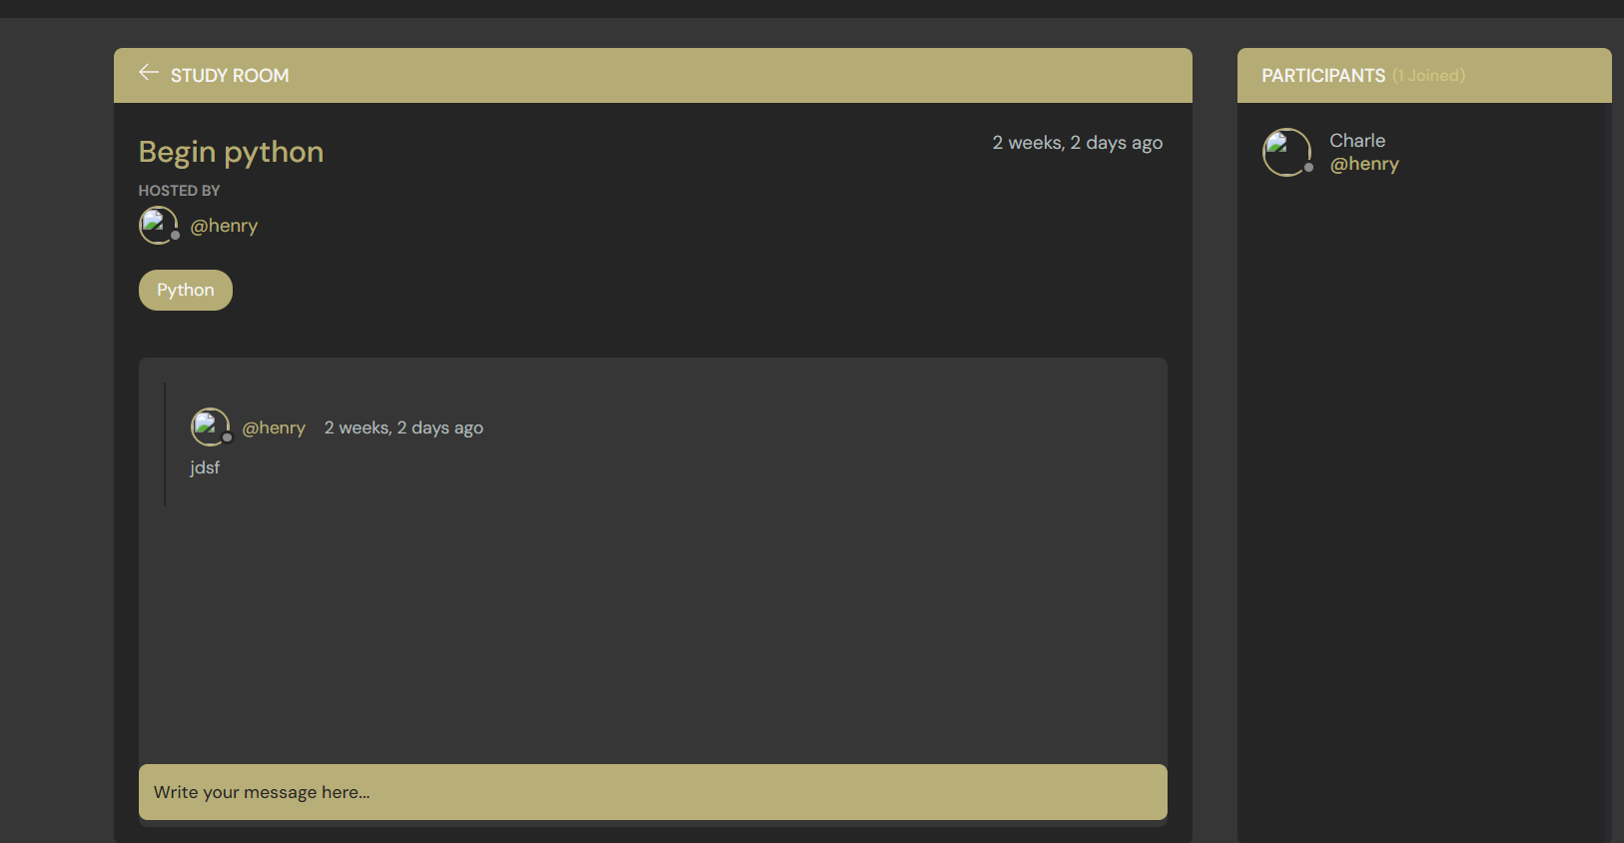

Slide 8
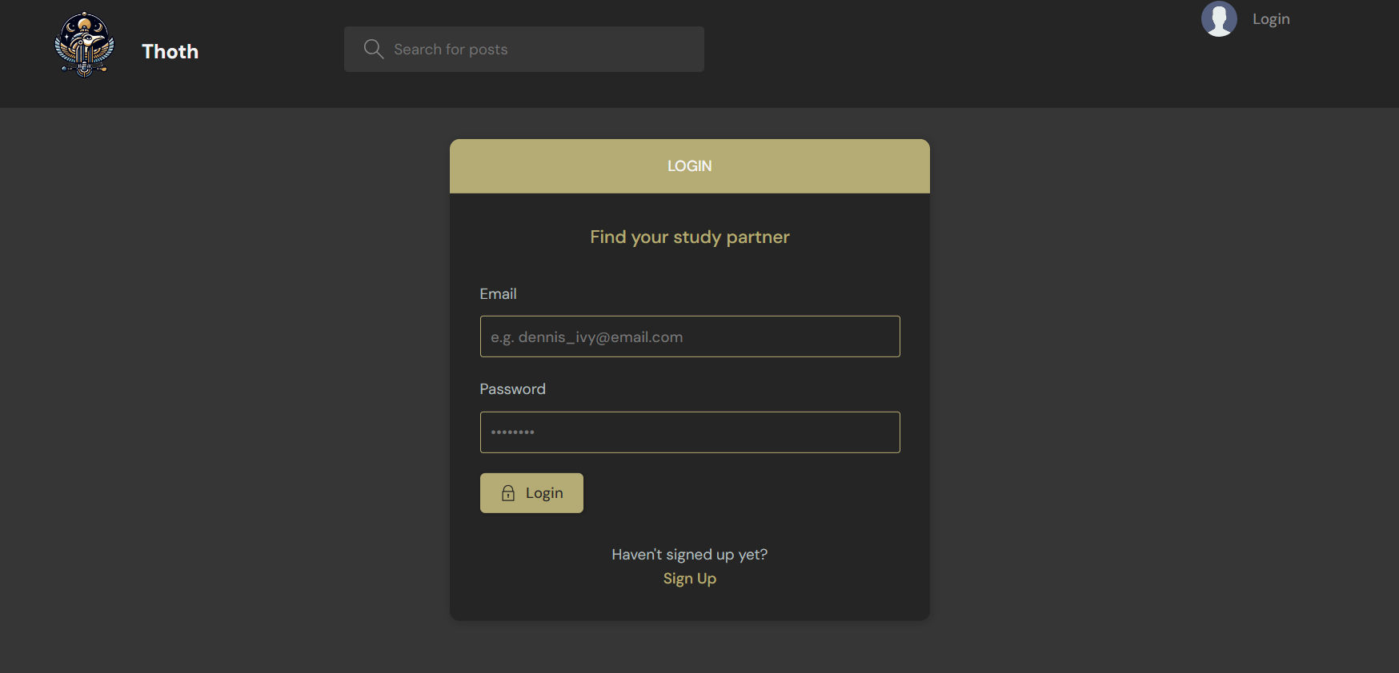
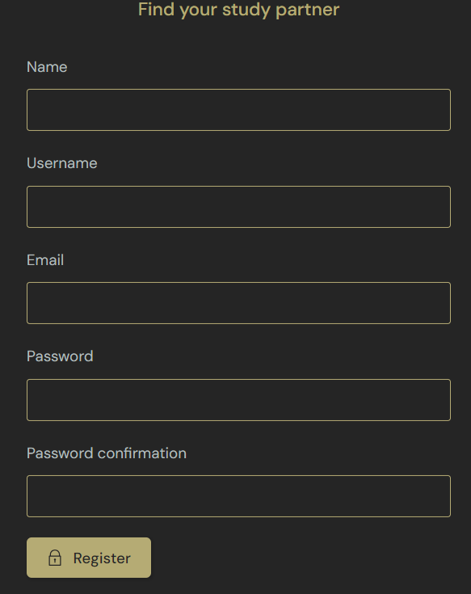
Login et register

Slide 9
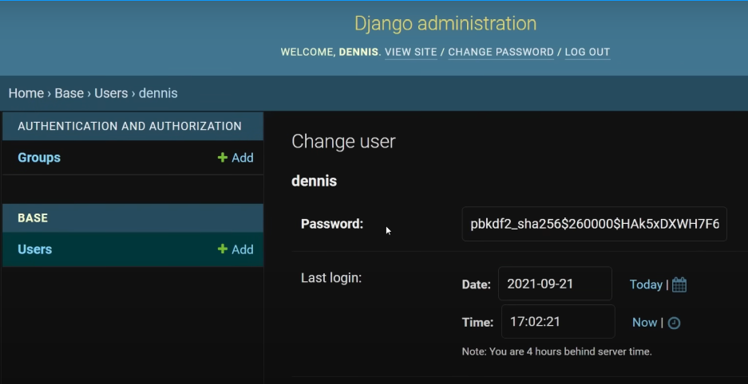
Administration

Slide 10
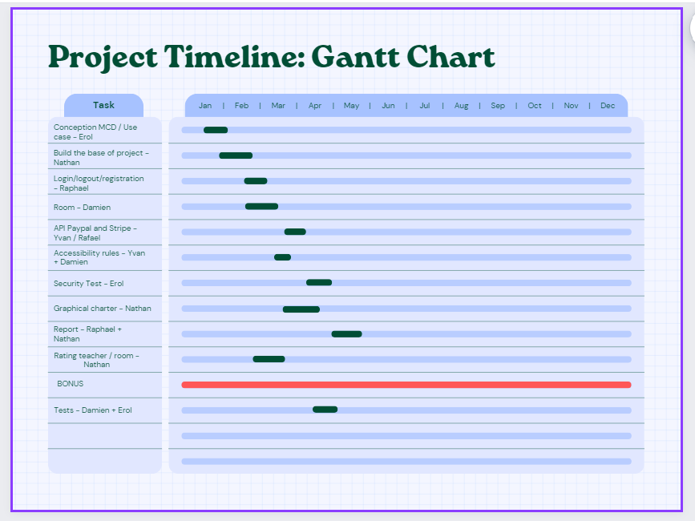
Organisation

Slide 11

Versioning

